Slide 1
EΞAPTHΣH TAΣHΣ ΖΥΓΟΥ
AΠO ΜΕΤΑΦΕΡΟΜΕΝΗ AEPΓO IΣXY
V_{R} = V_{S} – IZ ,
Κεφάλαιο 7 (C) Copyright Γαβριήλ Γιαννακόπουλος Πανεπιστήμιο Πατρών Διαφάνεια 37 από 47

Slide 2
ΔIAΘEΣIMA MEΣA
ΓIA EΛEΓXO TAΣHΣ ZYΓOY
- Έλεγχος διέγερσης γεννητριών
- Eγκάρσιοι πυκνωτές
- Σύγχρονοι αντισταθμιστές
- Mετασχηματιστές μεταβλητής λήψης
Κεφάλαιο 7 (C) Copyright Γαβριήλ Γιαννακόπουλος Πανεπιστήμιο Πατρών Διαφάνεια 38 από 47

Slide 3
Κεφάλαιο 7 (C) Copyright Γαβριήλ Γιαννακόπουλος Πανεπιστήμιο Πατρών Διαφάνεια 39 από 47

Slide 4
Παράδειγμα 4 (Ι)
α) Να βρεθεί η τάση V₂ ώστε να είναι δυνατή η τροφοδότηση του φορτίου.
Κεφάλαιο 7 (C) Copyright Γαβριήλ Γιαννακόπουλος Πανεπιστήμιο Πατρών Διαφάνεια 40 από 47

Slide 5
Παράδειγμα 4(ΙΙ)
β) Για να φέρουμε την τάση V₂ στην ονομαστική τιμή (|V₂ |=1 pu)
συνδέουμε εγκάρσιο πυκνωτή. Ποια η άεργος ισχύς Q_{G2} του πυκνωτή;
Κεφάλαιο 7 (C) Copyright Γαβριήλ Γιαννακόπουλος Πανεπιστήμιο Πατρών Διαφάνεια 41 από 40

Slide 6
ΜΕΤΑΦΟΡΑ ΜΕ ΣΥΝΕΧΕΣ ΡΕΥΜΑ
Περιορισμός στην μεταφορά εναλλασσόμενου ρεύματος σε μεγάλες αποστάσεις
Διασύνδεση μεταφοράς με συνεχές ρεύμα υψηλής τάσης (HVDC)
Κεφάλαιο 7 (C) Copyright Γαβριήλ Γιαννακόπουλος Πανεπιστήμιο Πατρών Διαφάνεια 42 από 47

Slide 7
ΕΙΔΗ ΔΙΑΣΥΝΔΕΣΕΩΝ ΣΥΝΕΧΟΥΣ ΡΕΥΜΑΤΟΣ
Μονοπολική
Διπολική
Ομοπολική
Κεφάλαιο 7 (C) Copyright Γαβριήλ Γιαννακόπουλος Πανεπιστήμιο Πατρών Διαφάνεια 43 από 47

Slide 8
ΟΙΚΟΝΟΜΙΚΗ ΔΙΑΣΤΑΣΗ ΜΕΤΑΦΟΡΑΣ ΜΕ ΣΥΝΕΧΕΣ ΡΕΥΜΑ
Κρίσιμη συμφέρουσα απόσταση
- Εναέριες γραμμές: 600-900 km
- Υπόγεια καλώδια: 50-100 km
- Υποβρύχια καλώδια: 25-50 km
Κεφάλαιο 7 (C) Copyright Γαβριήλ Γιαννακόπουλος Πανεπιστήμιο Πατρών Διαφάνεια 12 από 16

Slide 9
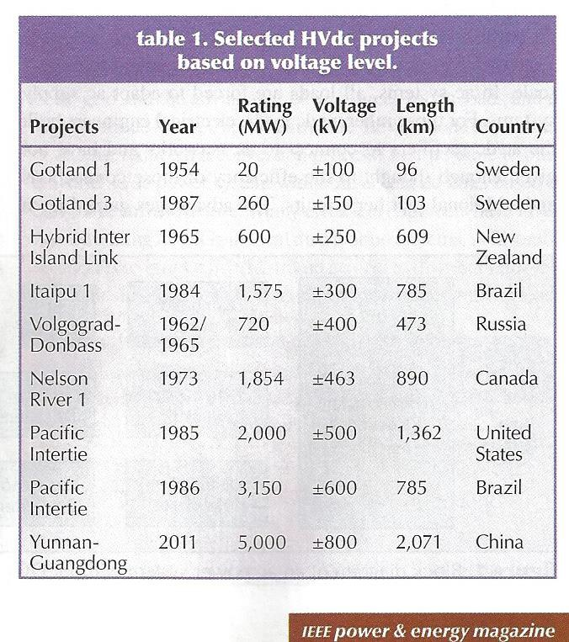
ΕΠΙΛΕΓΜΕΝΕΣ ΔΙΑΣΥΝΔΕΣΕΙΣ ΣΥΝΕΧΟΥΣ ΡΕΥΜΑΤΟΣ
Κεφάλαιο 7 (C) Copyright Γαβριήλ Γιαννακόπουλος Πανεπιστήμιο Πατρών Διαφάνεια 44 από 47

